Slide 1
动态规划的基本学习方法
。
(1)理解动态规划的基本思想；
(2)基本题型的掌握与应用；
(3)灵活运用动态规划解决问题。

Slide 2
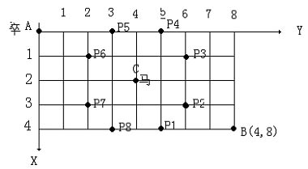
第一题：过河卒

Slide 3
分析：
题目中有一个很重要的条件：过河卒只能向下或向右走，即要到达棋盘上的一个点，只能从左边过来或是从上面下来，根据加法原理，到达某一点的路径数目，等于到达其相邻上，左两点的路径数目之和。
设F[i,j]表示到达点(i,j)的路径数目，g[i,j]描述点(i, j)有无障碍， g[i,j]=1 有障碍， g[i,j]=0 无障碍。
F[0,0] = 1
F[i,j] = 0 { g[x,y] = 1 }
F[i,0] = F[i-1,0] {i > 0, g[x,y] = 0}
F[0,j] = F[0,j-1] {j > 0, g[x,y] = 0}
F[i,j] = F[i-1,j] + F[i,j-1] {i > 0, j > 0, g[x, y] = 0}
输出F[n, m] ，注意数据类型选择。
思考：如果过河卒可以上下左右走，能用上述递推方法吗？为什么？

Slide 4
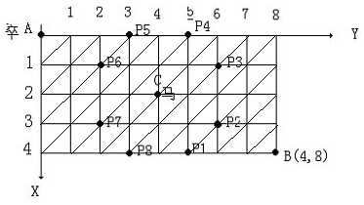
在本题中，我们实际上把节点分成了上图中以斜线表示的几个阶段，每一个阶段值由上一阶段值递推而得。
而如果过河卒不满足只能向下、向右走的原则就无法进行阶段划分。

Slide 5
一个问题的解决过程能否进行阶段划分，即是否具备子结构性质，是作为决策是否能用动态规划方法来解决问题的基本着眼点。
第二题：装配线调度（Line）
题意简述：
有两条装配线，上面有一样多的站点，经过每一个站点都需要一定的时间，从一个站点到另一条装配线的下一个站点之间的转移也需要一定的时间，求通过装配线的最小时间。

Slide 6
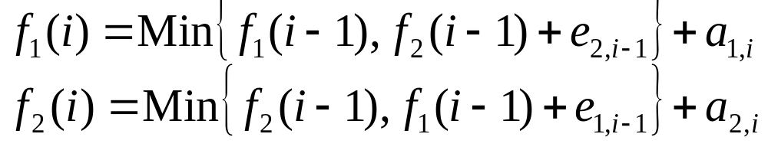
分析：
考虑汽车到达一个站点，只可能经由本条或另一条装配线的上一个站点过来，且通过上一个站点后的总装配时间越少，通过该站点的时间也就越少。即
问题具备的性质：
1、可以以每个站点来进行阶段划分，具备子结构性质且是最优子结构性质。
2、通过下一个站点的最优时间只与通过上一个站点的最优时间有关，而与之前的各种状态选择无关，也与其之后的各种状态选择无关，称之无后效性。

Slide 7
结论：本问题是经典的DP 问题。
本题还需输出最小值的一种方案。在DP过程中增加一个记录选择的装配线。
思考：如果本题需要输出最小值的一种方案，程序又该如果实现？

Slide 8
动态规划（dynamic programming）算法
是解决多阶段决策过程最优化问题的一种常用方法，难度比较大，技巧性也很强。
利用动态规划算法，可以优雅而高效地解决很多贪婪算法或分治算法不能解决的问题。
动态规划算法的基本思想是：将待求解的问题分解成若干个相互联系的子问题，先求解子问题，然后从这些子问题的解得到原问题的解；对于重复出现的子问题，只在第一次遇到的时候对它进行求解，并把答案保存起来，让以后再次遇到时直接引用答案，不必重新求解。
动态规划算法将问题的解决方案视为一系列决策的结果，与贪婪算法不同的是，在贪婪算法中，每采用一次贪婪准则，便做出一个不可撤回的决策；而在动态规划算法中，还要考察每个最优决策序列中是否包含一个最优决策子序列，即问题是否具有最优子结构性质。

Slide 9
动态规划算法的有效性依赖于待求解问题本身具有的两个重要性质：最优子结构性质和子问题重叠性质。
1、最优子结构性质。如果问题的最优解所包含的子问题的解也是最优的，我们就称该问题具有最优子结构性质（即满足最优化原理）。最优子结构性质为动态规划算法解决问题提供了重要线索。
2、子问题重叠性质。子问题重叠性质是指在用递归算法自顶向下对问题进行求解时，每次产生的子问题并不总是新问题，有些子问题会被重复计算多次。动态规划算法正是利用了这种子问题的重叠性质，对每一个子问题只计算一次，然后将其计算结果保存在一个表格中，当再次需要计算已经计算过的子问题时，只是在表格中简单地查看一下结果，从而获得较高的解题效率。

Slide 10
一般来说，能够采用动态规划方法求解的问题必须满足.最优化原理和.无后效性原则。
(1)动态规划的最优化原理：作为整个过程的最优策略具有如下性质：无论过去的状态和决策如何，对前面的决策所形成的当前状态而言，余下的诸决策必须构成最优策略。
可以通俗地理解为子问题的局部最优将导致整个问题的全局最优，即问题具有最优子结构的性质，也就是说一个问题的最优解只取决于其子问题的最优解，非最优解对问题的求解没有影响。

Slide 11
(2)动态规划的无后效性原则：所谓无后效性原则，指的是这样一种性质，某阶段的状态一旦确定，则此后过程的演变不再受此前各状态及决策的影响。也就是说，“未来与过去无关”，当前的状态是此前历史的一个完整总结，此前的历史只能通过当前的状态去影响过程未来的演变。具体地说，如果一个问题被划分各个阶段之后，阶段 I 中的状态只能由阶段 I-1中的状态通过状态转移方程得来，与其他状态没有关系，特别是与未发生的状态没有关系，这就是无后效性。
从图论的角度去考虑，如果把这个问题中的状态定义成图中的顶点，两个状态之间的转移定义为边，转移过程中的权值增量定义为边的权值，则构成一个有向无环加权图，因此，这个图可以进行“拓扑排序”，至少可以按他们拓扑排序的顺序去划分阶段。

Slide 12
当已经确定待解决的问题需要用动态规划算法求解时，通常可以按照以下步骤设计动态规划算法：
1、分析问题的最优解，找出最优解的性质，并刻画其结构特征；
2、递归地定义最优值；
3、采用自底向上的方式计算问题的最优值；
4、根据计算最优值时得到的信息，构造最优解。

Slide 13
第3题：贪心的神仙（Makeup）
问题简述：
给出0、1组成的矩形，求对角线值为1，其它位置值为0的最大子正方形。

Slide 14
分析：
从题目中，我们可以知道：程序要求的是正方形的对角线长度，也就是边长，实际上要找的是一个最大的满足题意的子正方形。在右图中，可以看到，若以红色块为右下角的正方形（黄色正方形）满足题意，则以蓝色块为右下角的正方形（整个正方形）+1，是由它的边长+1，我们用f[i,j]表示以点(i,j)为右下角的正方形的最大边长，就得到了第一个DP状态转移方程f[i,j]=f[i-1,j-1]+1。

Slide 15
但是，题目所要求的是除了对角线，其他地方不能有1，所以以上的情况是建立在绿色部分没有1的前提下的。如果实际情况不是这样呢？？？
在右侧的图中，黑色的点表示它是1，那么转移出来的正方形就不应该是整个这个正方形，而是红框部分。于是我们又得到了一种新的思路：在新正方形增加的两条边中，取蓝色点与它左侧最近的一个1的距离sx[i,j]和与它上方最近的一个1的距离sy[i,j]的最小值，作为新正方形的边长，也就是它的对角线长。

Slide 16
先考虑正对角线情况的阶段性划分，以值为1点作为矩形右下角向其左上方寻找最优矩形转移过来，显然无后效性。
DP方程：
f[i,j]=Min{f[i-1,j-1]+1,sx[i,j],sy[i,j]}
接下来的问题是如何求sx和sy，可以有多种方法，如用O(NM)的时间预处理一遍，从头到尾扫描整个矩阵，记下每个点(i,j)与它左边和上方最近的1的点的距离,即可求出sx[i,j]和sy[i,j]。
一种简便方法，利用DP扫描N，M矩形是从左向右，从上向下，则记下上一次的1的横坐标位置SX，列坐标SY[J]
DP方程：
f[i,j]=Min{f[i-1,j-1]+1,J-SX,I-sy[j]}

Slide 17
因为正方形有两条对角线，还要对另一条对角线再做一次，算法完全一样。
第四题：传球游戏（Ball）

Slide 18
先考虑一个球情况：
本题特点球可以回传，使得似乎很难进行阶段划分。但因为只能回传一次，把传球过程进行分离，即把概率分开求，求一次从上至下的概率A[I，J]，回传的概率B[I，J]，ANS:= A[I，J] + B[I，J]
回顾数字三角形问题，每一行只能从上一行传来（暂时不考虑回传的情况），可以把每一行当作一个阶段。有些不同的是，这里传递的是“概率”，而非代价之类的，但也类似，我们把最顶端的概率定为1，扫描出下一行有p个数比顶端的数小，则这p个数的概率都可以加上1/p。
设a[i,j]表示I,j点的概率，则传到下一行可传点的概率为：a[i+1,k]:=a[i+1,k]+a[i,j]/tot （tot为可传点总数）

Slide 19
现在考虑回传。如果当前球无法下传，则回传概率B[I，J]=A[I，J]，再求一次从下至上在原来B[I，J]基础上产生的回传概率B[I，J]。
b[i-1,k]:=b[i-1,k]+b[i,j]/tot; （tot为可传点总数）

Slide 20
算法：
a[1,1]=1
if map[i,j]>map[i+1,k] then a[i+1,k]:=a[i+1,k]+a[i,j]/tot {tot<>0为该行比上一行小的数的个数}
if tot=0 then begin//如果这个点无法往下传，那么把它的概率赋值到数组b中
b[i,j]:=a[i,j];
a[i,j]:=0;//避免a被算两次
回传处理
b[n+n-1,1]:=a[n+n-1,1]; a[n+n-1,1]:=0;//最后一个点肯定无法往下传
if map[i-1,k]<map[i,j] then b[i-1,k]:=b[i-1,k]+b[i,j]/tot
概率：P:=a[pi,pj]+b[pi,pj]

Slide 21
考虑第二个球，将棋盘翻转，利用同一过程再求出概率q。
怎样算总概率呢？并不是简单的相加除以2。可以这样考虑，第一次不经过该点的概率为1－p，而第二次不经过该点的概率为1-q，两者相乘则为两次均不经过该点的概率，再用1减去它即为所求的概率了，即1-(1-p)(1-q)。

